Slide 1




初
不
忘
心
牢
记
使
命
爱国教育活动

Slide 2




目录
第一部分
第二部分
大国担当
制度优势
第三部分
第四部分
捍卫国家主权
今天如何爱国

Slide 3
1
第
部
分
大国担当

Slide 4

中国支援多国抗击疫情
抗疫中的制度优势
中国支援多国抗击疫情
大道不孤，德必有邻。在抗击新冠肺炎疫情中，没有一个国家可以独善其身。中国在积极做好自身防疫抗疫的同时，积极帮助其他国家，充分彰显了大国担当。

Slide 5
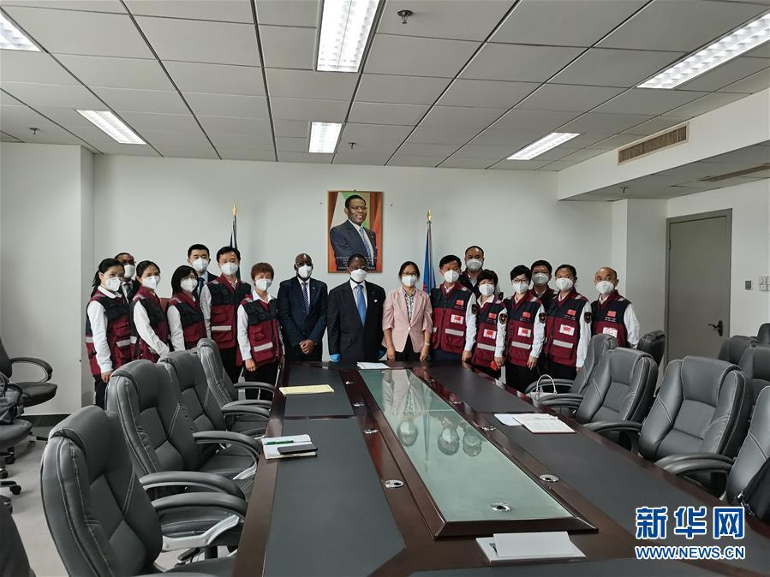
中国支援多国抗击疫情
抗疫中的制度优势
中国支援多国抗击疫情
中国向多国派遣医疗专家组，将中国防疫抗疫经验带给当地。医疗专家组在当地深入医院、与医务工作者交流，积极指导帮助当地的战疫行动
6月3日，赤道几内亚总理奥巴马·阿苏埃（中）在马拉博会见中国抗疫医疗专家组成员

Slide 6
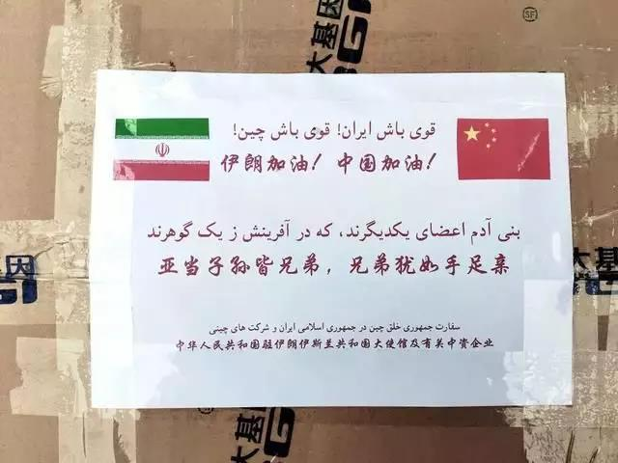
中国支援多国抗击疫情
抗疫中的制度优势
中国支援多国抗击疫情
防控疫情，物资当先。中国医疗物资产能产量不断增长，在满足自身需要的同时，也在向其他国家提供物资援助。
中国驻伊朗大使馆第一时间向伊朗捐赠25万只口罩和5000份核酸检测试剂盒，物资上写着古代波斯著名诗人萨迪的名句：“亚当子孙皆兄弟，兄弟犹如手足亲”

Slide 7
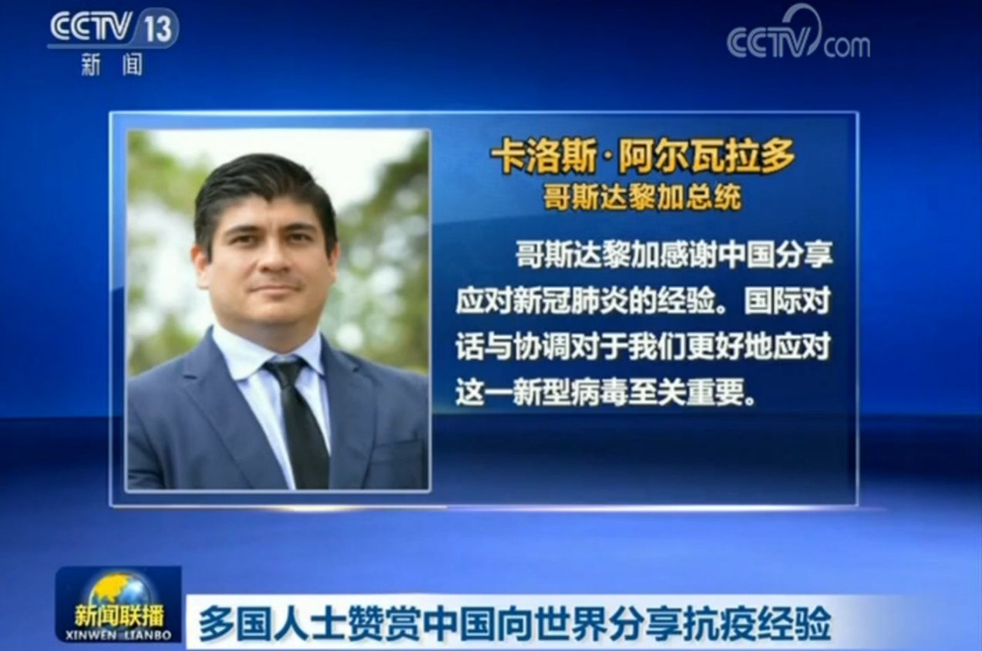
中国支援多国抗击疫情
抗疫中的制度优势
中国支援多国抗击疫情
中国经历两个多月的防疫抗疫，积累了大量经验。在支援其他国家时，分享经验也是重要举措之一。中国经历两个多月的防疫抗疫，积累了大量经验。在支援其他国家时，分享经验也是重要举措之一。
哥斯达黎加总统感谢中国分享应对新冠肺炎的经验

Slide 8
中国支援多国抗击疫情
抗疫中的制度优势
中国支援多国抗击疫情
君子喻于义，小人喻于利。中国支援全球抗疫是践行大国责任担当，而非争夺世界领导权。面对中国的“雪中送炭”，有一些国家非但不知感恩，反而对中国支援全球抗疫妄加揣度，说三道四。尤其是美国的一些政客几近疯狂地对中国进行抹黑，诬指中国提供抗疫援助是“为了提升地缘政治影响力，是为了争夺世界领导权”。君子坦荡荡，小人长戚戚。中国的抗疫援助始终是基于自身的大国责任担当，始终是为了挽救更多人类生命、尽快恢复正常的世界经济活动，也始终坚定地支持联合国和世界卫生组织发挥全球抗疫领导和统筹作用。
桃李不言，下自成蹊。世人的眼睛是雪亮的。国内抗疫的果断高效和支援全球抗疫的无私付出，见证了中国态度、中国经验、中国方案和中国道路的力量，也赢得了世界多国的采纳、效仿和世界人民的肯定、赞誉。
（1） 联合国秘书长古特雷斯表示，联合国感谢中国人民作出的牺牲对全人类的伟大贡献，感谢中国为世界各国抗击疫情提供的宝贵援助。
（2） 世界卫生组织总干事谭德塞顶着美国的压力多次表示：“我已经多次称赞中国，我还会继续这么做。”“中国抗疫故事彰显了中国制度的威力，让国际社会对中国制度有了新的认识。”
（3） 塞尔维亚总统武契奇亲吻五星红旗；意大利罗马城奏响《义勇军进行曲》……

Slide 9
命运共同体
抗疫中的制度优势
命运共同体
人类命运共同体或构建人类命运共同体是中华人民共和国外交的理论和实践。构建人类命运共同体于2017年10月写入中共共产党党章。人类命运共同体于2018年修宪时写入《中华人民共和国宪法》序言。官方表述人类命运共同体是一种价值观，也是中国把握世界潮流、人类命运走向上的智慧体现。同时，中国也强调了中国不求全球霸权，中国的目标是“构建人类命运共同体”。在2017年12月的中国共产党与世界政党高层对话会上，中共中央总书记习近平表述：“人类命运共同体，顾名思义，就是每个民族、每个国家的前途命运都紧紧联系在一起，应该风雨同舟，荣辱与共，努力把我们生于斯、长于斯的这个星球建成一个和睦的大家庭，把世界各国人民对美好生活的向往变成现实。

Slide 10
命运共同体
抗疫中的制度优势
命运共同体
“构建人类命运共同体，建设持久和平、普遍安全、共同繁荣、开放包容、清洁美丽的世界。”习近平总书记在十九大报告中的这句话，道出了构建人类命运共同体思想内涵的核心。
政治上
要相互尊重、平等协商，坚决摒弃冷战思维和强权政治，走对话而不对抗、结伴而不结盟的国与国交往新路
安全上
要坚持以对话解决争端、以协商化解分歧，统筹应对传统和非传统安全威胁，反对一切形式的恐怖主义
经济上
要同舟共济，促进贸易和投资自由化便利化，推动经济全球化朝着更加开放、包容、普惠、平衡、共赢的方向发展
文化上
要尊重世界文明多样性，以文明交流超越文明隔阂、文明互鉴超越文明优越
生态上
要坚持环境友好，合作应对气候变化，保护好人类赖以生存的地球家园

Slide 11
命运共同体
抗疫中的制度优势
命运共同体
人类命运共同体这一超越民族国家和意识形态的“全球观”，表达了中国追求和平发展的愿望，体现了中国与各国合作共赢的理念，是对近代西方文明的扬弃与超越。
一
人类命运共同体思想是道路创新，是对西方现代化道路的超越
二
人类命运共同体思想是理论创新，是对西方现代化理论的超越
三
人类命运共同体思想是制度创新，是对西方现代制度的超越
西方现代化的每一轮大发展都是以技术革命为前提的。在本质上是以资本扩张为中心、以国家为本位和以西方中心主义为特征的现代化道路。中国提出的人类命运共同体思想，根本上是一种共同现代化道路，是对西方国家单独现代化道路的扬弃和超越，它强调要顺应全球化带来的利益相互交融的趋势，推动人类走向共同发展、协调发展、均衡发展和普惠发展。
西方现代化道路实践基础上产生的西方现代化理论都是以西方国家的现代化标准为中心，强调个人主义、世俗化、自主化。人类命运共同体思想强调共同体本位；强调你中有我、我中有你，一荣俱荣、一损俱损。
近代以来，发达国家在现代化推动下，确立了自由、民主、人权、法治等自认为是代表先进和文明的普世价值观，并在这些核心价值观下，确立了市场经济、代议制、分权制衡、法治政治、基本人权等一系列政治经济制度体系以维护西方发达国家的利益。人类命运共同体思想更强调超越时空束缚，以整体意识、全球思维和人类观念，对现有制度体系进行改革，推动现有国际体系和国际秩序向着公正合理的方向发展。

Slide 12
一带一路
抗疫中的制度优势
一带一路
丝绸之路经济带和21世纪海上丝绸之路（英语：The Silk Road Economic Belt and the 21st-century Maritime Silk Road），简称一带一路（英语：The Belt and Road Initiative，标准英文缩写：B&R），是中华人民共和国政府于2013年倡议并主导的跨国经济带。其范围涵盖历史上丝绸之路和海上丝绸之路行经的中国大陆、中亚、北亚和西亚、印度洋沿岸、地中海沿岸、南美洲、大西洋地区的国家。

Slide 13
一带一路
抗疫中的制度优势
一带一路
一带一路”的提出在国际上有不同的声音，有一些朋友持怀疑的态度：中国为什么要搞“一带一路”？中国是不是用“一带一路”这个战略为工具，以亚洲基础设施投资银行和丝路基金为手段，称霸世界，推行新殖民主义？更多的朋友对“一带一路”战略持高度肯定和大力支持的态度。他们认为中国的“一带一路”战略是能够促进中国和沿线国家之间的基础设施的互联互通。有利于促进区域的南南合作、南北互动、共享发展、互利共盈。而且也有利于在新的国际环境中间来推动全方位的国际合作。还有一些朋友他们也提出了担心，他们担心中国的“一带一路”战略，以及支撑“一带一路”战略的机构和组织，如“亚洲基础设施投资银行”和“丝路基金”等，能否遵循国际标准，能否兼顾本国的利益和沿线东道国的利益，能否履行社会责任和保护生态环境的责任。

Slide 14
一带一路
抗疫中的制度优势
一带一路
那么为什么中国要提出“一带一路”？为什么“一带一路”中绝大多数的国家都是发展中国家和新兴经济体和转型中的国家，即所谓的穷国穷人穷地区？邓小平在三十年前曾经提出过三个重要的观点
1
2
3
第一个重要的观点是在1984年邓小平在一次会议上讲我们中国的对外开放是三个方面的开放，既包括对西方发达国家的开放，也包括对前苏东转型中国家的开放，还包括对广大的发展中国家的开放。因此经过三十五年的改革开放，我国有了一定的实力，开放重心开始转向统筹三个方面开放，因此发展中国家转型中国家就成为我们新一轮高水平开放的一个重要组成部分。
第二个观点是两个大局的思想。第一个大局思想是三十年前全国人民要首先支持东部沿海地区率先开放开发。第二个大局思想是等到东部沿海地区发展到一定程度，东部沿海地区就有责任来支持中西部地区的开放和开发。
第三个重要的观点，改革开放其实是有两层含义，对外叫开放，对内是改革。因此我们可以看到，邓小平在三十年前提出来的开放的思想它是一个对外开放和对内改革两者之间相辅相成，缺一不可的。
我们通过“一带一路”的建设来统筹三个方面的开放，来统筹两个大局，来统筹对外开放和国内的改革。只有这样才能够真正使中国在新时期能够发挥我们负责任大国的地位和作用。

Slide 15
2
第
部
分
制度优势

Slide 16
制度优势
抗疫中的制度优势
制度优势
制度优势有哪些
1
人民民主专政将人民的利益和国家的利益相统一 ，确保民主真正可以落到实处
2
坚持中国共产党领导下的民主集中制，中央集权有助于集中力量办大事
3
我国的基本经济制度——以公有制为主体，多种所有制经济共同发展
4
中国制度与我国历史传承、文化传统、现实国情相符合，有根、有源、有生命力

Slide 17
抗疫中的制度优势
抗疫中的制度优势
中国共产党领导是中国特色社会主义制度的最大优势，中国共产党的领导力集中体现中国特色社会主义制度的优越性。
一个政党面对重大风险挑战时的表现，最能检验其领导力。我们党在抗疫大战中所发挥的坚强领导核心作用，充分展现了党无比坚强的领导力，充分发挥了中国特色社会主义制度的最大优势。只要毫不动摇坚持和加强党的全面领导，不断增强党的政治领导力、思想引领力、群众组织力、社会号召力，永远保持党同人民群众的血肉联系，我们就一定能够形成强大合力，从容应对各种复杂局面和风险挑战。
抗疫斗争充分展现我们党无比坚强的领导力
抗疫斗争充分展现我们党无比坚强的领导力

Slide 18
抗疫中的制度优势
抗疫中的制度优势
习近平总书记指出：“衡量一个国家的制度是否成功、是否优越，一个重要方面就是看其在重大风险挑战面前，能不能号令四面、组织八方共同应对。”中国特色社会主义制度充分体现了以人民为中心的发展思想，能够有效体现人民意志、保障人民权益、激发人民创造力，凝聚起同心同德、奋勇前行的磅礴力量。在这次抗疫斗争中，中国特色社会主义制度展现出非凡的组织动员能力、统筹协调能力、贯彻执行能力，发挥出集中力量办大事、办难事、办急事的独特优势，有力彰显了我国国家制度和国家治理体系的优越性。
抗疫斗争充分展现我们党无比坚强的领导力
抗疫斗争充分展现中国制度的优越性

Slide 19
抗疫中的制度优势
抗疫中的制度优势
习近平总书记指出：“抗疫斗争伟大实践再次证明，中国特色社会主义制度所具有的显著优势，是抵御风险挑战、提高国家治理效能的根本保证。”只要我们坚持和完善中国特色社会主义制度，推进国家治理体系和治理能力现代化，善于运用制度力量应对风险挑战冲击，我们就一定能够经受住一次次考验，不断化危为机，实现决胜全面建成小康社会、决战脱贫攻坚目标任务，在全面建设社会主义现代化国家的新征程上创造新的历史伟业。
抗疫斗争充分展现我们党无比坚强的领导力
不断发挥中国制度的显著优势

Slide 20
抗疫中的制度优势
抗疫中的制度优势
通过此次抗击疫情阻击战，我们充分认识到了中国制度优势，中国制度的活力也将进一步得到释放。对于我们青年人来说，这次疫情中，对比其他各国对于人民的生命健康对于民族的发展延续的种种作为，我们为自己是一名中国人而感到自豪，为拥有这样的党和政府而感到骄傲，从实践中树立四个自信，成为一个自信的中国人。有这样优越的制度保障，相信今年我们一定会打赢脱贫攻坚战实现第一个百年目标，我也相信通过一代代中华儿女的锲而不舍，持之以恒的奋斗我们终将实现中华民族的伟大复兴。作为广大青年的我们，要立志学习，成为有本领，有理想，有担当的国家中坚力量，在党和人民需要的地方绽放青春之花。
抗疫斗争充分展现我们党无比坚强的领导力

Slide 21
3
第
部
分
捍卫国家主权

Slide 22
抗疫中的制度优势
什么是国家主权
国家主权是指国家区别于其他社会集团的最重要属性，是一个国家固有的在国内的最高权力和在国际上的独立自主权利。任何国家都有权按照自己的意愿，根据本国的情况，选择自己的社会制度、国家形式，组织自己的政府，独立自主地决定、处理本国的内部和外部事务，其他国家无权进行任何形式的侵犯或干涉。
抗疫斗争充分展现我们党无比坚强的领导力

Slide 23
抗疫中的制度优势
抗美援朝
抗美援朝战争是中国人民不畏强权和反抗外 来侵略的英勇壮举，它不仅打破了美国不可战胜的 神话，极大地提高了中国的国际威望和国际地位， 而且为中国赢得了长期的和平建设环境，保证了国 民经济的平稳恢复和长期发展。抗美援朝战争的胜 利，不仅是前线战士浴血奋战和英勇牺牲的辉煌成 果，也是国内轰轰烈烈抗美援朝运动的伟大结晶。
抗疫斗争充分展现我们党无比坚强的领导力

Slide 24
抗疫中的制度优势
抗疫中的制度优势
抗疫中的制度优势
抗美援朝时期爱国主义教育的基本经验
朝鲜战争爆发后，国内民众对抗美援朝的态度和认识还存在一定的偏差，还存在着一部分对抗美援朝的所谓“消极性”心态，国内民众的这些消极情绪和心态对当时的抗美援朝形势极为不利，人们亟需一场以时事教育为主要内容的爱国主义教育。基于这种情况，1950年10月26日，中共中央发布《关于在全国进行时事宣传的指示》。《指示》从多方面说明了朝鲜形势对中国的重要影响， 论证了抗美援朝的必要性和正义性，也让全国人民对美帝国主义有了更为清晰的认识。《指示》发布以后，全国立即开始了以时事教育为主要内容的爱国主义教育工作，并开展了“仇视、 鄙视、蔑视”美帝国主义的“三视”教育活动。在论证抗美援朝的必要性方面，《人民日报》先后 发表了《为什么我们对美国侵略朝鲜不能置之不理》《中国人民支援部队抗美援朝保家卫国的重要意义》等社论和文章；在正确认识美帝国主义方面，《人民日报》刊登了《怎样认识美国》的宣传提纲。通过这些时事宣传和爱国主义教育活动， 全国人民受到了深刻的爱国主义洗礼，普遍认识到 抗美援朝的必要性和重要意义，基本清除了人们长 期存在的“恐美、崇美、亲美”心理，更加激发了中国人民抗美援朝保家卫国的爱国热情。
抗疫斗争充分展现我们党无比坚强的领导力
坚持爱国主义教育与时事教育相统一

Slide 25
抗疫中的制度优势
抗疫中的制度优势
抗疫中的制度优势
抗美援朝时期爱国主义教育的基本经验
经过长期的革命斗争，中国共产党领导的人民 军队形成了以“一不怕苦，二不怕死”为核心的革命英雄主义精神的优良传统。在抗美援朝战争中， 中国人民志愿军充分发挥了我军长期以来的革命英雄主义的优良传统，中共中央号召在志愿军和人民群众中广泛开展革命英雄主义教育，极大地激发了志愿军的战斗积极性，增强人民群众的爱国热情和对志愿军战士的爱戴之情。
在国内宣传战线上，国内众多媒体向全国人民宣传抗美援朝战争中涌现的英 雄人物和事迹，讴歌中国人民志愿军的不朽功绩，号召全国人民向革命英雄学习。《人民日报》先后刊登了《不朽的国际主义战士》《伟大的邱少云战士》《马特洛索夫式的英雄黄继光》 等文章宣传罗盛教、邱少云和黄继光的英雄事迹。 这些宣传和报道使全国人民都受到了革命英雄主义的精神洗礼，更激励着前线战士继续奋勇杀敌。
抗疫斗争充分展现我们党无比坚强的领导力
坚持爱国主义教育与革命英雄主义教育相统一

Slide 26
抗疫中的制度优势
抗疫中的制度优势
抗疫中的制度优势
抗美援朝时期爱国主义教育的基本经验
坚持群众路线是中国共产党的优良传统和最大政治优势，也是党领导中国革命和建设取得胜利的重要法宝。抗美援朝时期爱国主义教育的最显著特征，就在于党和政府始终坚持群众路线，紧密依靠群众运动，坚持爱国主义教育与群众性爱国运动相结合。
从基层农民的捐献粮食，到普通工人的捐献工资，再到演艺界、工商界、宗教界等人士直接捐献财物，全国上下涌现出无数生动感人的捐献事例，广大人民群众在捐献武器运动中得到了深刻的爱国主义教育，不仅激发了全国人民更为浓厚的爱国情怀，而且为前线战士提供了巨大的物质支援和精神鼓舞。针对美国发动的细菌战，全国又掀起了反细菌战运动和爱国防疫卫生运动，全国的卫生状况和人民的健康水平得到较大提高，不仅 挫败了美国发动的细菌战，更为我国的卫生事业的发展奠定了广泛的群众基础。与此同时，全国人民广泛开展诉苦、游行示威等运动来控诉、抗议和揭 露美国的侵略暴行，进一步提高了人民群众的民族觉 悟和爱国热情，等等。这些群众性爱国运动把中国人民牢牢地团结在一起，激发了亿万人民群众的精神力量，极大地支援了抗美援朝战争。
抗疫斗争充分展现我们党无比坚强的领导力
坚持爱国主义教育与群众性爱国运动相结合

Slide 27
抗疫中的制度优势
抗疫中的制度优势
抗疫中的制度优势
抗美援朝时期爱国主义教育的基本经验
抗美援朝时期的爱国主义教育始终坚持与各项实际工作相结合，使爱国主义精神外化为人民群众的行动力量，不仅促进了国民经济的恢复和发展，也为抗美援朝战争提供了物质保障。
在工厂中，工人们喊出了“工厂就是战场，机器就是枪炮，多出一件产品就是增强一份杀敌力量”的口号，他们把生产竞赛比作战场杀敌，极大地提高了劳动生产率，涌现出像“马恒昌小组”“高炉卫士”孟泰、“汗水浇矿山”马万水等先进集体和标兵人物。
在农业战线上，宣传和教育农民个人生产和抗美援朝的联系，提高了农民的政治觉悟，他们积极参加爱国丰产竞赛，“爱国丰产竞赛运动的开 展，大大激发了农民群众的生产积极性，使1951年 的粮食、棉花等农作物的产量都超过了1950年的水平。”
在工商界，“着重地宣传工商界的踊跃纳税、反对偷漏税、协助政府稳定市场物价、反对投机倒把的任务”，既保证了国民经济的正常运转，又增加了国家财政收入。
在学校中，除了保证正常的授课任务之外，还“把抗美援朝的爱国教育与正课的教育结合起来”，使学生们在学习中接受爱国主义的熏陶和感染。
这样，爱国生产竞赛辅之以增产节约的方针，既提高了人民群众的生产积极性，也形成了全社会的节约风尚，使爱国主义教育融入到每个人的工作、学习和生活中，既保证了抗美援朝的最终胜利，也带动了国家政治、经济、文化等方面的长远发展。
抗疫斗争充分展现我们党无比坚强的领导力
坚持爱国主义教育与各项实际工作相结合

Slide 28
抗疫中的制度优势
抗疫中的制度优势
抗疫中的制度优势
抗美援朝时期爱国主义教育的基本经验
建国初期，抗美援朝、土地改革和镇压反革 命被称为党和国家的三大中心任务，这三大任务相 辅相成、相互促进，共同处理和解决了民主革命时 期的遗留问题，巩固了新生的社会主义政权，为国 民经济的恢复和发展奠定了重要基础。
在抗美援朝的大背景下，坚持爱国主义教育与国内其他运动相结合，有助于广大农民认识到“保护土地改革的胜利果实就是抗美援朝”，也有助于全国人民领会到 “镇压反革命就是保家卫国”，从而使抗美援朝、 土地改革和镇压反革命三大任务协同推进。 人们普遍认识到美帝国主义是反革命分子的帮凶，抗美援朝和镇压反革命都是巩固社会主义政权的必然要求，不仅促进了镇压反革命运动的迅速推进，更为抗美援朝提供了政治保证。
抗疫斗争充分展现我们党无比坚强的领导力
坚持爱国主义教育与国内其他运动相结合

Slide 29
4
第
部
分
今天如何爱国

Slide 30
抗疫中的制度优势
今天如何爱国
抗疫斗争充分展现我们党无比坚强的领导力
爱国，是人世间最深层、最持久的情感。
爱国从来不是抽象的，它包含着丰富的内容，而且在每个时代都有不同的要求。今天，身处中华民族伟大复兴的关键时期，面对世界百年未有之大变局，我们该如何爱国？

Slide 31
抗疫中的制度优势
牢固树立创新科技、服务国家、造福人民的思想
具有强烈的爱国情怀，是对我国科技人员第一位的要求。科学没有国界，科学家有祖国。广大科技人员要牢固树立创新科技、服务国家、造福人民的思想，把科技成果应用在实现国家现代化的伟大事业中，把人生理想融入为实现中华民族伟大复兴的中国梦的奋斗中。
——2013年7月17日，习近平在中国科学院考察工作时的讲话
抗疫斗争充分展现我们党无比坚强的领导力

Slide 32
抗疫中的制度优势
做爱国主义的坚守者和传播者
抗疫斗争充分展现我们党无比坚强的领导力
希望广大留学人员继承和发扬留学报国的光荣传统，做爱国主义的坚守者和传播者，秉持“先天下之忧而忧，后天下之乐而乐”的人生理想，始终把国家富强、民族振兴、人民幸福作为努力志向，自觉使个人成功的果实结在爱国主义这棵常青树上。
——2013年10月21日，习近平在欧美同学会成立100周年庆祝大会上的讲话

Slide 33
抗疫中的制度优势
尊重和传承中华民族历史和文化
抗疫斗争充分展现我们党无比坚强的领导力
弘扬爱国主义精神，必须尊重和传承中华民族历史和文化。对祖国悠久历史、深厚文化的理解和接受，是人们爱国主义情感培育和发展的重要条件。
——2015年12月30日，习近平在十八届中共中央政治局第二十九次集体学习时的讲话

Slide 34
抗疫中的制度优势
忠于祖国，忠于人民
要爱国，忠于祖国，忠于人民。爱国，是人世间最深层、最持久的情感，是一个人立德之源、立功之本。孙中山先生说，做人最大的事情，“就是要知道怎么样爱国”。我们常讲，做人要有气节、要有人格。气节也好，人格也好，爱国是第一位的。我们是中华儿女，要了解中华民族历史，秉承中华文化基因，有民族自豪感和文化自信心。要时时想到国家，处处想到人民，做到“利于国者爱之，害于国者恶之”。爱国，不能停留在口号上，而是要把自己的理想同祖国的前途、把自己的人生同民族的命运紧密联系在一起，扎根人民，奉献国家。
——2018年5月2日，习近平在北京大学师生座谈会上的讲话
抗疫斗争充分展现我们党无比坚强的领导力

Slide 35
抗疫中的制度优势
不断奉献祖国、奉献人民
抗疫斗争充分展现我们党无比坚强的领导力
新时代中国青年要听党话、跟党走，胸怀忧国忧民之心、爱国爱民之情，不断奉献祖国、奉献人民，以一生的真情投入、一辈子的顽强奋斗来体现爱国主义情怀，让爱国主义的伟大旗帜始终在心中高高飘扬！
——2019年4月30日，习近平在纪念五四运动100周年大会上的讲话

Slide 36
抗疫中的制度优势
牢固树立正确的祖国观、民族观、文化观、历史观
抗疫斗争充分展现我们党无比坚强的领导力
在各族群众中加强社会主义核心价值观教育，牢固树立正确的祖国观、民族观、文化观、历史观，对构筑各民族共有精神家园、铸牢中华民族共同体意识至关重要。
——2019年9月27日，习近平在全国民族团结进步表彰大会上的讲话

Slide 37



感谢观看

